Slide 1
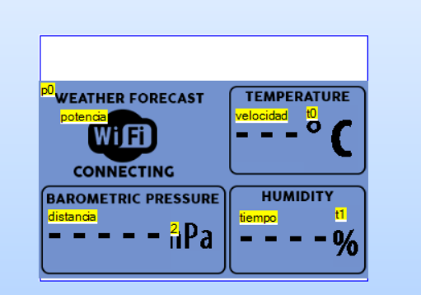
Indicadores de colores
Dos ventanas, un para grandpix
Autonomía

Slide 2
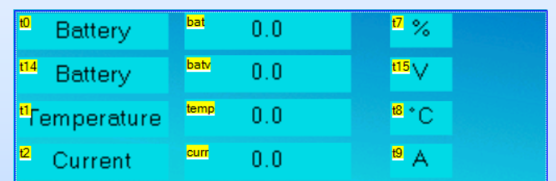
Claves para inspección técnica
Energía

Slide 3
Claves para grand pix
Testigo o indicador de temperatura batería

